Slide 1
স্বাগতম

Slide 2
আবদুল গনি
সহকারী অধ্যাপক
ইসলামের ইতিহাস ও সংস্কৃতি
বোয়ালখালী হাজি মোঃ নুরুল হক ডিগ্রী কলেজ
শাকপুরা, বোয়ালখালী,চট্রগ্রাম।
০১৫৩১৬৬২৮৪
agani2325@gmail.com

Slide 3
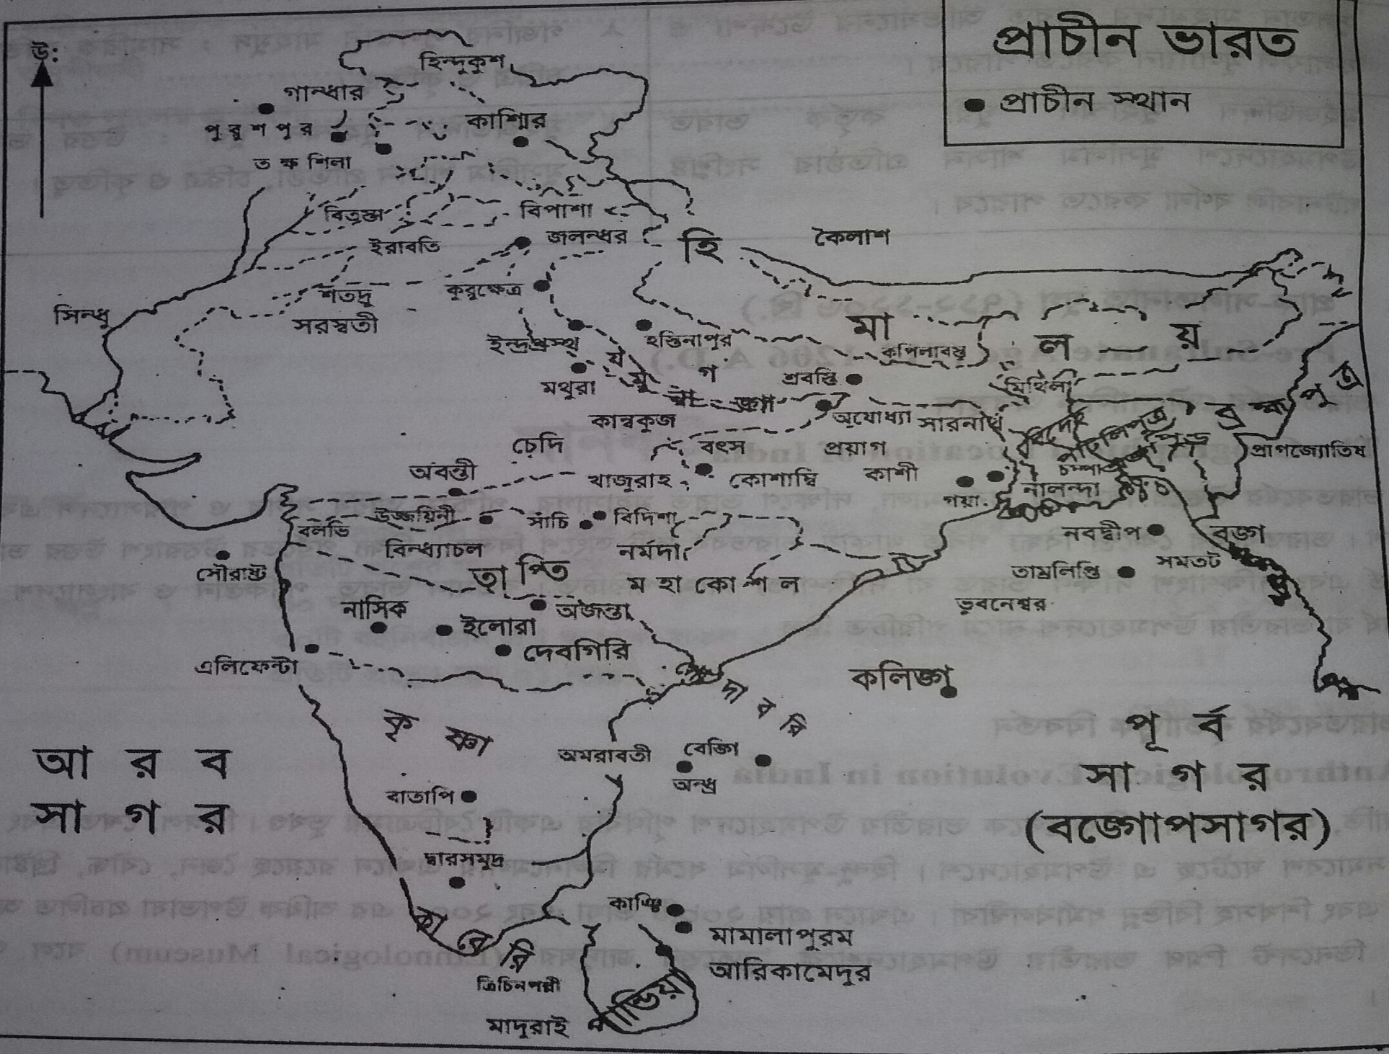

Slide 4
পাঠ পরিচিতি
মুসলিম বিজয়ের প্রাক্কালে ভারতবর্ষের অবস্থা

Slide 5
শিখনফল
এই পাঠ শেষ শিক্ষার্থীরা
১. ভারতবর্ষের পরিচয় বলতে পারবে;
২. ভৌগোলিক অবস্থান ব্যাখ্যা করতে পারবে;
৩. নৃ-তাত্ত্বিক বিবর্তন বণর্না করতে পারবে;
৪.আর্থ-সামাজিক অবস্থা বিশ্লেষণ করতে পারবে।

Slide 6
ভারতবর্ষের পরিচয়
এশিয়া মহাদেশের মধ্য/পুর্ব দক্ষিণে অবস্থিত ভারতবর্ষকে সাধারণত “ভারত উপমহাদেশ” বলা হয়।
১৯৪৭ সালের ১৪ই আগস্টের পূর্বে ভারতকে ভারতবর্ষ বলা হয়,
১৯৪৭সালের ১৫ই আগস্ট ভারত নামে পরিচিতি লাভ করে।
ঐতিহাসিক ও গবেষকদের মধ্যে ভারতবর্ষ নামকরণ নিয়ে নানা মতভেদ দেখা যায়।
ভরত নামে একজন হিন্দু রাজা ছিলেন তার নামানুসারে এর নাম করণ করা হয় ভারতবর্ষ।
গ্রীকরা ভারত আক্রমন করতে সিন্দু অঞ্চলের সাথে পরিচিত হয়ে সিন্দুকে “ইন্ডাস” নামে অভিহিত করে।
পরবর্তিকালে “ইন্ডাস” ইন্ডিয়া নাম প্রচলন হয় বলে অনেকের ধারণা।
মূলত ভারতবর্ষ হিন্দু ধর্মাবলম্বী প্রধান হওয়ায় একে হিন্দুস্থান নামেও আখ্যা দেয়া হয়।

Slide 7
ভারতবর্ষের ভৌগোলিক অবস্থান
রাশিয়াকে বাদ দিলে আয়তনে এটি সমগ্র ইউরোপ মহাদেশের সমান। ভারতবর্ষের উত্তর, উত্তর-পশ্চিম ও উত্তর-পূর্ব দিকে হিমালয় পর্বত, দক্ষিণে ভারত মহাসাগর, পূর্বে মিয়ানমার, পশ্চিমে ইরান ও আরব সাগর। বর্তমানে বাংলাদেশ, ভারত, পাকিস্থান, নেপাল, ভুটানের বিশাল অঞ্চল এর অন্তর্ভুক্ত। ভারতবর্ষের কেন্দ্রস্থলে অবস্থিত বিন্ধ্য পর্বত দেশটিকে দুটি অংশে বিভক্ত করেছে। উত্তর অংশ উত্তর ভারত, এবং দক্ষিণাংশ “দাক্ষিণাত্য” নামে পরিচিত।

Slide 8
ভারতবর্ষে
নৃ-তাত্ত্বিক বিবর্তন
বহুজাতি নয়,বহুধর্ম ও ভাষাভাষি মানুষের মহামিলন ঘটেছে ভারতবর্ষে। হিন্দু ও ইসলাম ভারতের প্রধান ধর্ম। তবে এখানে বৌদ্ধ, খ্রিষ্ট, জৈন, শিখ, অগ্নি উপাসক ও অন্যান্য ধর্মাবলম্বীও রয়েছে। ভারতে বর্তমানে ২০০০ এর অধিক উপভাষা প্রচলিত আছে। ইতিহাসবিদ ভিনসেন্ট স্মিথ ভারত উপমহাদেশকে নৃতত্ত্বের জাদুঘর বলে অভিহিত করেছেন। মুসলিম বিজয়ের পুর্বে হিন্দু ও বৌদ্ধ শাসনামলকে ভারতীয় ইতিহাসে “প্রাচীন যুগ” বলা হয়। আরবদের সিন্ধু ও মুলতান বিজয় থেকে ভারতে মধ্যযুগের সুচনা হয়। ১৯৫৭সালে পলাশীর যুদ্ধের মাধ্যমে ভারতবর্ষে ব্রিটিশ আধিপত্য প্রতিষ্ঠার মধ্য দিয়ে “আধুনিক যুগের” সুচনা হয়। ১৯৪৭সালে ব্রিটিশ শাসনের অবসানের মধ্য দিয়ে পাকিস্থান ও ভারত নামে দুটি স্বাধীন রাষ্টের অভ্যুদয় ঘটে। ১৯৭১সালে মহান মুক্তিযুদ্ধের মাধ্যমে স্বাধীন বাংলাদেশ রাষ্টের জন্ম হয়।

Slide 9
মুসলিম বিজয়ের প্রাক্কালে ভারতবর্ষের অবস্থাসমুহঃ-
(ক) রাজনৈতিক অবস্থা
(Political Conditions)
আরব মুসলমানদের বিজয়ের প্রক্কালে ভারতে কোন রাজনৈতিক ঐক্য ছিল না।মৌর্য সম্রাট মহারাজা অশোক(২৭৩-২৩২খ্রিষ্টপূর্বাব্দ) ভারতে রাজনৈতিক ঐক্য প্রতিষ্ঠা করতে সক্ষম হয়েছিলেন।তার মৃত্যুর পর যোগ্য উত্তরসুরীর অভাবে সাম্রাজ্য ছিন্ন ভিন্ন হয়ে যায় এবং ভারতবর্ষে অনেকগুলো ক্ষুদ্র ক্ষুদ্র স্বাধীন রাজ্যের উদ্ভব হয়।কেন্দ্রীয় কোন শক্তি না থাকায় আরব মুসলমানগন যখন সিন্ধু বিজয়ে অগ্রসর হয় তখন তাদের বিরুদ্ধে ভারতীয়রা প্রতিরোধ গড়ে তুলতে ব্যর্থ হয়।

Slide 10
(খ) প্রশাসনিক অবস্থা
(Administrative Conditions)
আরব বিজয়ের প্রাক্কালে ভারতের প্রশাসনিক ব্যবস্থা ছিল রাজতান্ত্রিক।রাজা সর্বময় ক্ষমতার অধিকারী ছিলেন।রাজা আইন প্রনয়ন,শাসনকাজ পরিচালনা, ন্যায়বিচার প্রতিষ্ঠা এবং প্রধান সেনাপতির দায়িত্ব পালন করতেন।’মন্ত্রিজ’ এবং ‘সচিব’নামক দু’শ্রেনির মন্ত্রি রাজাকে রাজকার্যে সহয়তা করতেন।প্রাদেশিক শাসনকর্তাকে ‘উপরিক’ বলা হত।উত্তর ভারতে প্রদেশকে ‘ভূক্তি’ এবং দক্ষিন ভারতে ‘মন্ডল’ বলা হত।প্রদেশগুলোকে কোথাও কোথাও ‘রাষ্ট্র’ এবং ‘দেশা’ বলা হত।বিষয় বা জেলার প্রধান কর্মকর্তার পদবি ছিল ‘বিষয়পতি’। শাসনব্যবস্থার সর্বনিম্ন স্তর ছিল ‘গ্রাম’।’পঞ্চায়েত’ গ্রামের শাসন পরিচালনা করত।

Slide 11
(গ) অর্থনৈতিক অবস্থা
(Economical Conditions)
প্রাচীনকাল থেকেই বিপুল প্রাকৃতিক সম্পদ ও ঐর্শ্বযের জন্য ভারতবর্ষের বিশ্বজোড়া খ্যাতি ছিল। প্রাচীন অর্থশাস্ত্রবিদ কৌটিল্যের বিবরণ অনুযায়ী রাষ্ট্রীয় আয়ের মূখ্য উৎস ছিল তিনটি, যথা- ১। ভুমি রাজস্ব ২। সামন্ত প্রভু ও সাধারণ মানুষের কাছ থেকে প্রাপ্ত কর এবং ৩। আবগারি ও বাণিজ্য শুল্ক। ভারতবর্ষ ছিল কৃষি প্রধান দেশ। কৃষককে তার উৎপাদিত ফসলের এক-ষষ্ঠাংশ রাষ্ট্রকে কর হিসেবে দিতে হত। এ করকে বলা হত ‘ভাগ’। ভারতবর্ষ অর্থনৈতিক দিক থেকে সমৃদ্ধ থাকলেও সম্পদ বন্টন ও ভোগের ক্ষেত্রে ছিল চরম বৈষম্য ও অব্যবস্থা। সমাজের শ্রমজীবী মানুষ যেমন-কৃষক, শ্রমিক, কামার, কুমার, স্বর্ণকার, জেলে, তাঁতি এরা জীবিকা নির্বাহের জন্য হাড়ভাঙা পরিশ্রম করত, আর সুফল ভোগ করত অভিজাত শ্রেণির লোকেরা।

Slide 12
(ঘ) সামাজিক অবস্থা
(Social Conditions)
আরব বিজয়ের প্রাক্কালে ভারতের সামাজিক অবস্থা সন্তোষজনক ছিল না,নানা কুসংস্কার ও অমানবিক প্রথায় সমাজ জর্জরিত ছিল।প্রাচীন হিন্দুসমাজ ব্রাহ্মণ, ক্ষত্রিয়, বৈশ, শুদ্র চারটি বর্ণে বিভক্ত ছিল। বৈশ ও শুদ্ররা ছিল বঞ্চিত, অধঃপতিত ও নিগৃহীত। শুদ্রদের বেদ-গীতা পাঠ এমনকি বেদবাক্য শোনা এবং মন্দিরে প্রবেশ নিষিদ্ধ ছিল। সমাজে বহু বিবাহের প্রচলন থাকলেও অসমবর্ণ বা আন্তঃসাম্প্রদায়িক বিবাহ এবং বিধবা বিবাহ নিষিদ্ধ ছিল। সহমরণ বা সতীদাহ প্রথা, নরবলি এবং গঙ্গায় শিশু সন্তান বিসর্জনকে ধর্মীয়ভাবে পুণ্যের কাজ বলে বিবেচিত হত। নারীদের অবস্থা অত্যন্ত শোচনীয়, এবং তাদেরকে ভোগের সামগ্রী ও দুদর্শার কারণ মনে করা হত। তাদের কোন স্বত্ব বা অধিকার ছিল না। মৌর্য যুগে দাসপ্রথা প্রচলন এবং হাট-বাজারে দাস-দাসী ক্রয়-বিক্রয় হত।

Slide 13
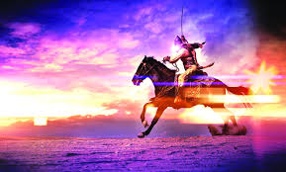
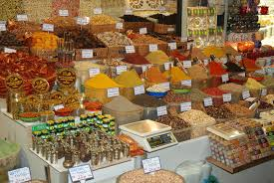
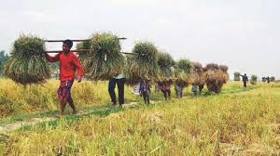
ব্রাহ্মণ
হিন্দু ধর্মাবলম্ব
ক্ষত্রিয়
বৈশ্য
শুদ্র

Slide 14
ব্রাহ্মণ ও ক্ষত্রিয়রা সমাজের সবচেয়ে প্রভাবশালী ছিল। তারা সকল প্রকার সুযোগ-সুবিধা ভোগ করত। ক্ষত্রিয়দের পেশা ছিল যুদ্ধ-বিগ্রহ এবং শাসনদন্ড পরিচালনা। এখানে ভারতের হিন্দু সমাজের বর্ণভেদের চিত্র ফুটে উঠেছে।

Slide 15
বৈশ্যরা ব্যবসা-বাণিজ্য এবং শূদ্ররা কৃষি ও অন্যান্য সাধারণ বৃত্তি ও পেশায় নিয়োজিত ছিল। বৈশ্য ও শূদ্ররা সামাজিক পদমর্যাদা ও সুযোগ-সুবিধা থেকে বঞ্চতি ছিল।

Slide 16
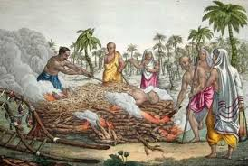
সতীদাহ প্রথা
প্রাচীন হিন্দু সমাজে প্রচলিত মৃত স্বামীর সাথে জীবিত বিধবা স্ত্রীকে একই চিতায় পুড়িয়ে মারার রীতিই সতীদাহ প্রথা নামে পরিচিত।

Slide 17
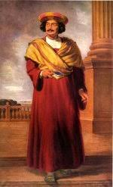
রাজা রামমোহন রায়
সতীদাহ প্রথা প্রাচীন হিন্দু সমাজে প্রচলিত একটি সামাজিক রীতি। এ প্রথায় স্বামীর মৃতদেহের সাথে জীবিত বিধবা স্ত্রীকে একই চিতায় পুড়িয়ে মারা হতো। ১৮২৯ সালে সমাজসংস্কারক রাজা রামমোহন রায়ের উদ্যোগে ভারতের তখনকার গভর্নর জেনারেল লর্ড উইলিয়াম বেন্টিংক আইন পাস করে এ জঘন্য ও নিষ্ঠুর প্রথা উচ্ছেদ করেন।

Slide 18
(ঙ) ধর্মীয় অবস্থা
(Religious Conditions)
প্রাক-মুসলিম ভারতে প্রধানত হিন্দু,বৌদ্ধ,জৈন এ তিনটি ধর্ম প্রচলিত ছিল।তখন হিন্দুধর্মই ছিল ভারতের প্রধান ধর্ম।ভারতের অধিকাংশ রাজাই ছিল হিন্দু।এ সময় ধর্মীয় বিভিন্ন রীতি-নীতির নিষ্ঠরতা ও জঘন্যতায় জনজীবন ছিল নিষ্পেষিত। ধর্মীয় স্বাধীনতা বলতে কিছুই ছিল না। আড়ম্বর ও জাঁকজামকের সাথে দুর্গা পুজা, শিব, দুর্গাচন্ডী, বিষ্ণু, কৃষ্ণ, সূর্য, মদন, নারায়ণ, অগ্নি, শীতলা, ষষ্ঠী, গঙা ইত্যাদির পুজা করত। মনসাকে সর্পের দেবী,সন্তান লাভ ও রোগমুক্তির জন্য মনসা পুজা করত। ভাগ্যের জন্য লক্ষ্মীপুজা এবং জ্ঞানের স্বরস্বতীর করত।

Slide 19
(চ) শিক্ষা ও সাংস্কৃতিক অবস্থা
(Educational and Cultural Conditions)
প্রাক-মুসলিম ভারতে শিক্ষা-দিক্ষা ও কৃষ্টি সভ্যতায় যথেষ্ট উৎকর্ষ সাধিত হয়।প্রাচীন ভারতে গনিত,জ্যোতির্বিদ্যা,চিকিৎসা, বিজ্ঞান, দর্শন, কাব্য, নাটক, উপন্যাস ও গদ্য সাহিত্য এবং শুন্য ও দশমিকের প্রচলন হয়। মঠ, টোল, পাঠশালা, কলেজ, বল্লভী এবং নালন্দায় বিশ্ববিদ্যালয় ছাড়াও উদন্তীপুর, বিক্রমশীলা এবং বারানসীতে উচ্চশিক্ষার সুব্যবস্থা ছিল। বর্তমান পাকিস্থানে অবস্থিত তক্ষশীলায় বিশ্বের প্রাচীনতম বিশ্ববিদ্যালয়গুলোর একটি। মালব ও আজমিরে সংস্কৃত কলেজ স্থাপিত হয়েছিল স্থাপত্য ও ভাস্কর্যশিল্পেও ভারতীয়দের নৈপুন্য ছিল বিস্ময়কর।

Slide 20
মূল্যায়ন
ভারত উপমহাদেশ কোথায় অবস্থিত?
পৃথিবীর বৃহত্তম উপমহাদেশ কোনটি?
ভারতবর্ষের প্রাচীনতম জাতি কারা?
ভারতবর্ষের বিশ্বজোড়া খ্যাতি কেন?
ভারতবর্ষকে কি বলা হয়?
এশিয়া মহাদেশের পূর্ব-দক্ষিণে।
ভারতবর্ষ।
দ্রাবিড় জাতি।
প্রাকৃতিক সম্পদ ও ঐশ্বর্যের জন্য।
নৃতত্ত্বের জাদুঘর।

Slide 21
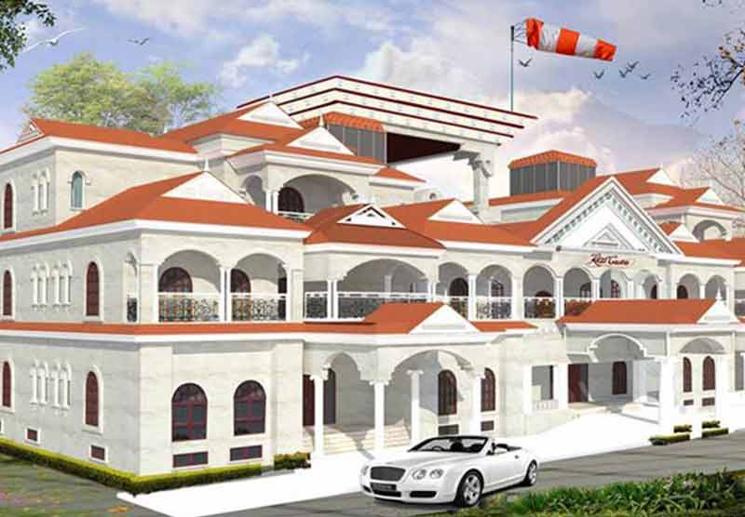
বাড়ির কাজ
(ক) জাতিভেদ প্রথা বলতে কী বুঝায়?
(খ) ক্ষত্রিয় বলতে কী বুঝ?
(গ) উদন্তপুর বিহার কি বর্ণনা কর।
(ঘ) ইলোরা কি ব্যাখ্যা কর।
(ঙ) অজন্তা কি লিখ।
(চ) নালন্দা বিশ্ববিদ্যালয় সম্পর্কে টীকা লিখ।
(ছ) সতীদাহ প্রথা কি? ব্যাখ্যা কর ।

Slide 22
বইয়ের নাম
ইসলামের ইতিহাস ও সংস্কৃতি
দ্বিতীয় পত্র
ডঃ মোহাম্মদ ছিদ্দিকুর রহমান
এ,টি,এম,সামছুজ্জোহা
অধ্যাপক ডঃ রুহুল আমিন
মুহিউদ্দিন আহমদ
মোছাব্বিহা সুলতানা

